Slide 1
Життєві форми рослин. Зв’язки рослин з іншими організмами.

Slide 2
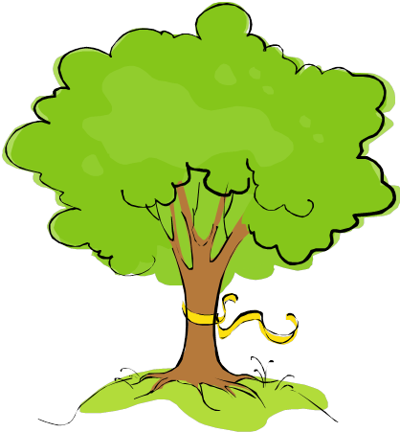
Життєва форма рослин -певна морфологічна будова рослини, що склалася в процесі еволюції як пристосування до умов середовища.

Slide 3
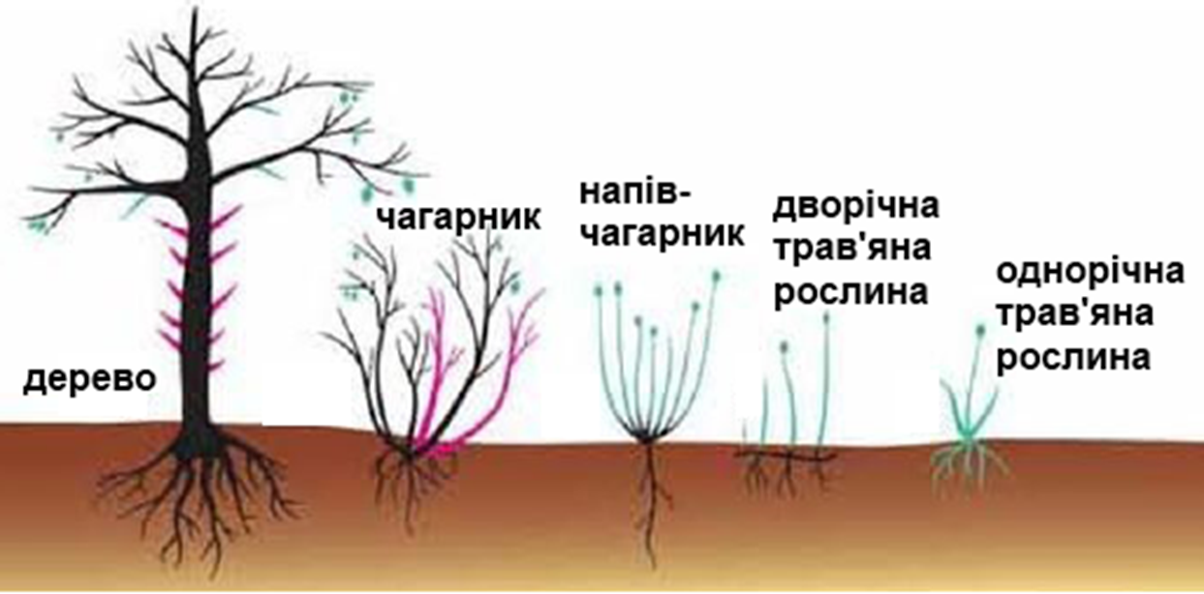
ЖИТТЄВІ ФОРМИ РОСЛИН

Slide 4
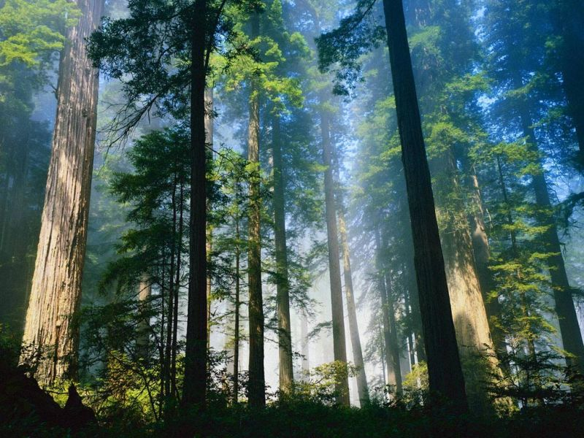
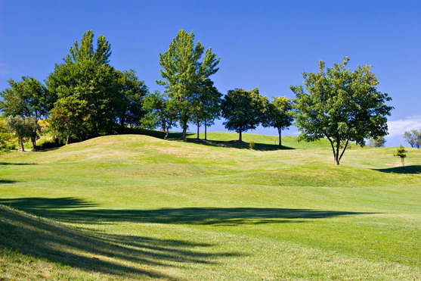
Дерева – багаторічні рослини з дерев'янистими надземними частинами, чітко вираженим одним стовбуром, не нижче 2 м висоти.

Slide 5
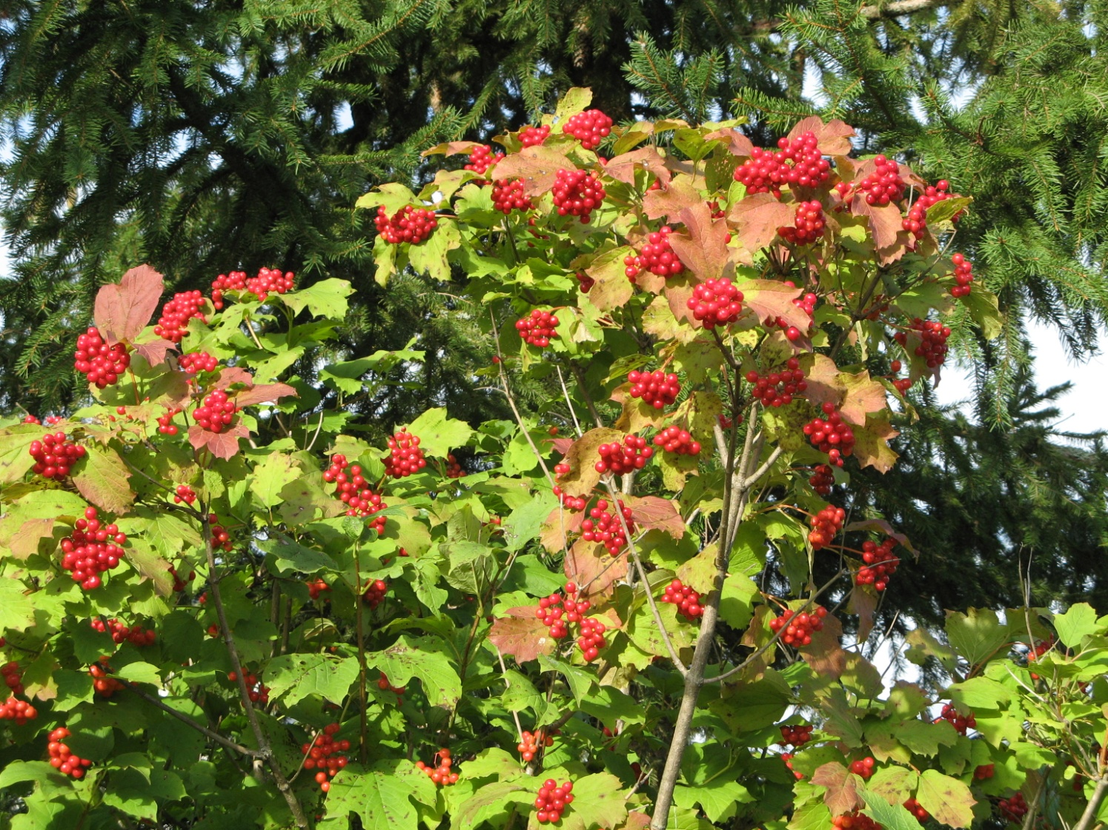
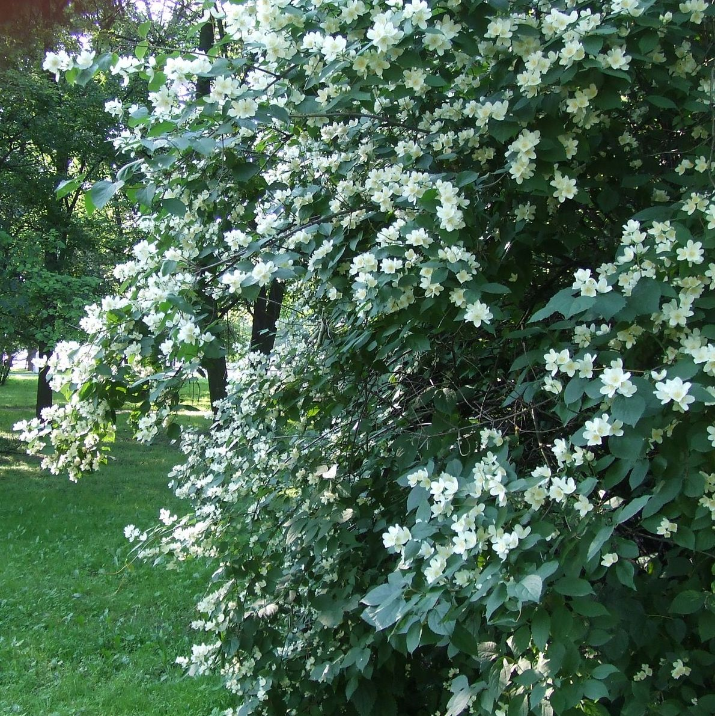
Кущі — багаторічні рослини з дерев'яніючими надземними частинами. На відміну від дерев, не мають яскраво вираженого стовбура: кущення починається від самої землі. Тому утворюється кілька рівноцінних стовбурів.

Slide 6
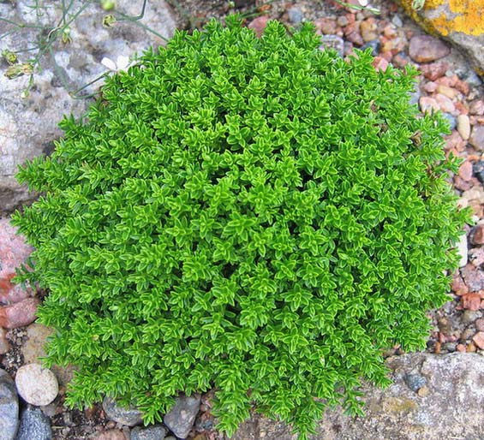
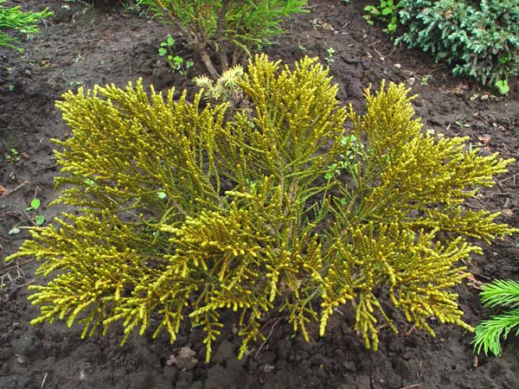
Кущики схожі за будовою з кущами, але низькі, не вищі за 50 см.

Slide 7
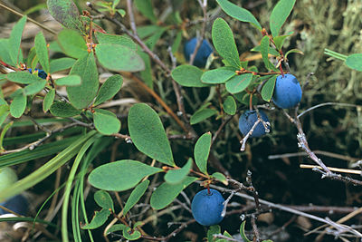
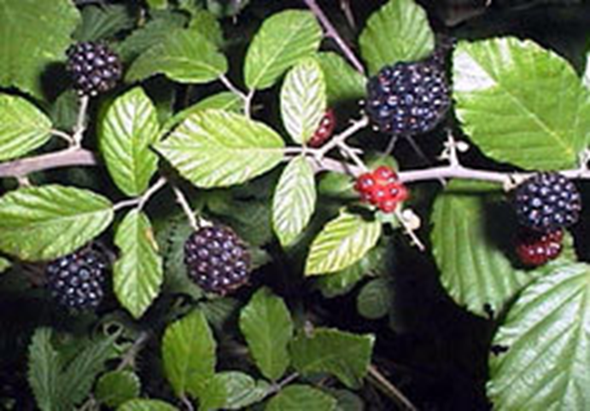
Напівкущі відрізняються від кущиків тим, що у них дерев'яніють тільки нижні частини пагонів, верхні часто відмирають.

Slide 8
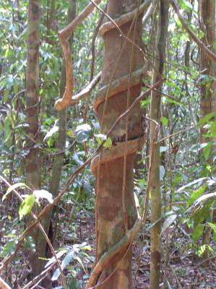
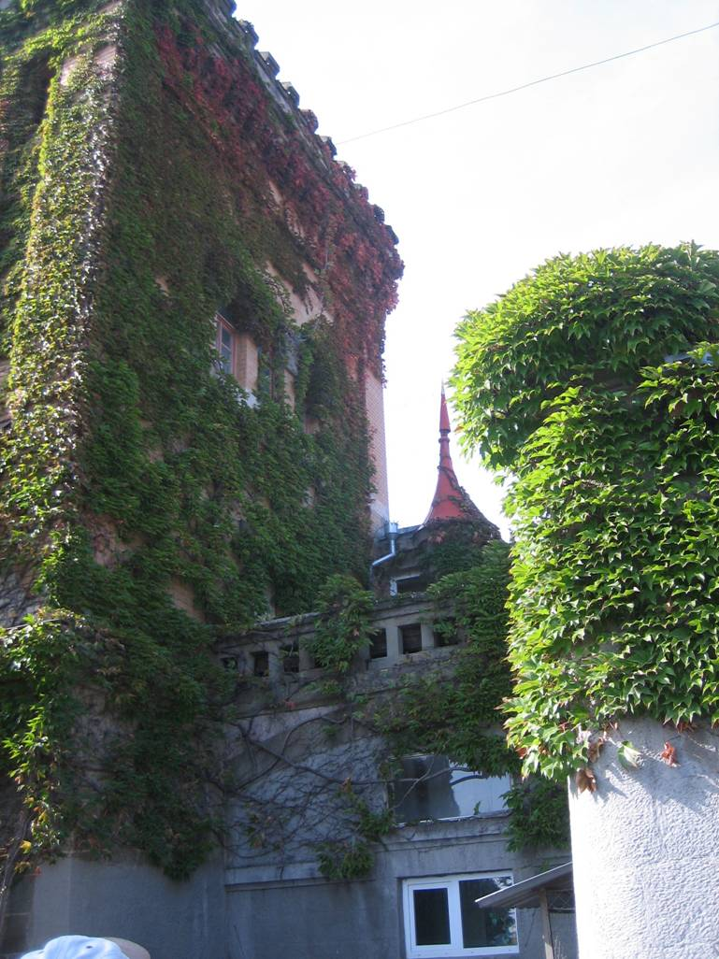
Ліани — рослини зі стеблами, що в'ються і чіпляються за опору.

Slide 9
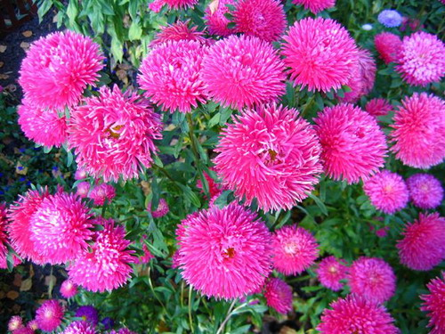
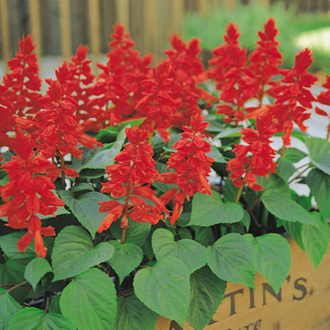
Трав'янисті рослини — багаторічні та однорічні рослини, в яких на зиму відмирають надземні частини (багаторічні, дворічні) або відмирає уся рослина (однорічні).

Slide 10
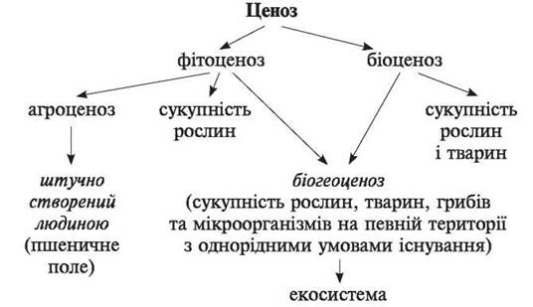
Кожний тип рослинного угруповання має певний видовий склад. У ньому є один чи кілька видів, чисельність яких чітко переважає над іншими. Розподіл рослинних угруповань по земній кулі визначається умовами довкілля.

Slide 11
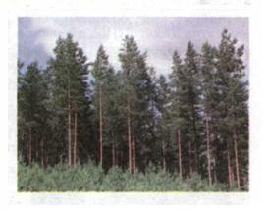
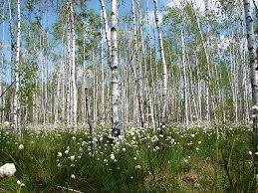

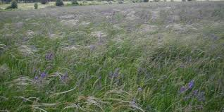
Види, які входять до складу угруповань, мають різну чисельність і густоту зростання.
Домінуючий вид угруповання – найчисленніший вид, який визначає характер самого рослинного угруповання

Slide 12
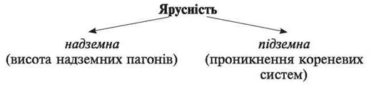
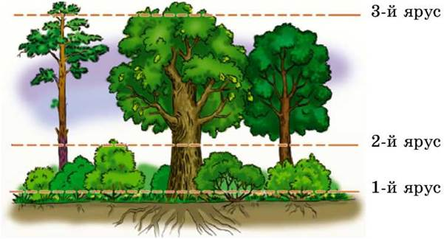
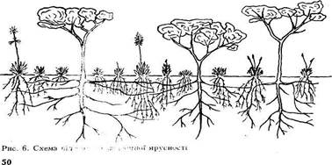
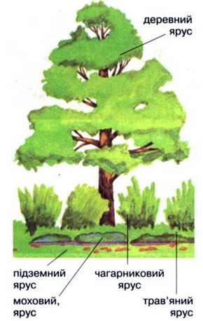
Кожне рослинне угруповання характеризується ярусністю - певне просторове розташуванням різних видів
Найглибше проникає коріння дерев, вище розташовані корені чагарників, ближче до поверхні - корені трав'янистих рослин.

Slide 13
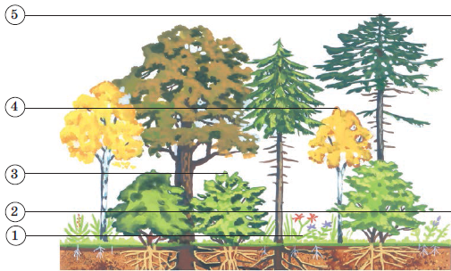
Надземна ярусність мішаного лісу
високорослі дерева - сосна, дуб, граб.
невисокі дерева (дика груша тощо)
утворений чагарниками (ліщина, ожина та ін.).
складають трав'янисті рослини (розрив-трава, медунка, барвінок
утворений мохами, грибами

Slide 14
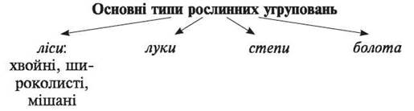
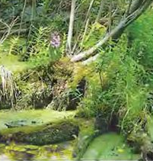
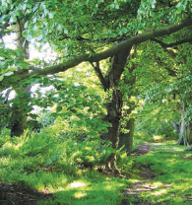
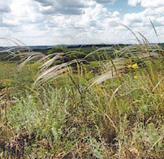
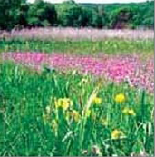
панують багаторічні трав’янисті рослини, що ростуть та розвиваються з весни до осені
панують багаторічні трав’янисті рослини із родини Злакові.
надмірно зволожені території
переважають деревні рослини

Slide 15
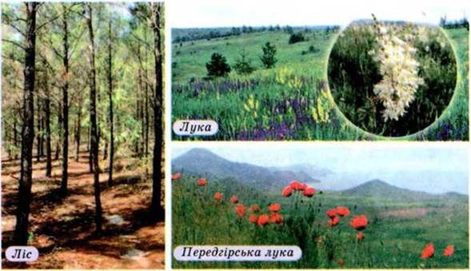
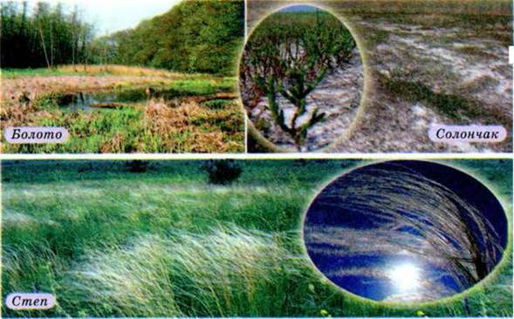

Slide 16
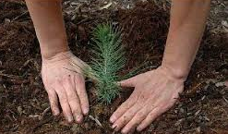
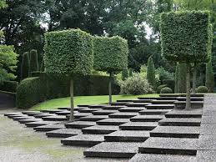
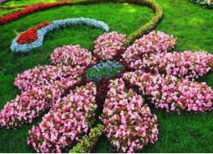
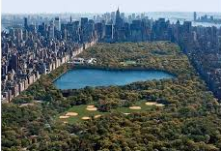
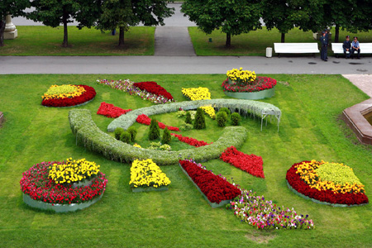
Штучні угрупування — сади, ягідники, парки, поля, баштани, городи, квітники, пасовища, лісонасадження, що існують завдяки підтримці людиною, бо не здатні самостійно існувати тривалий час.

Slide 17
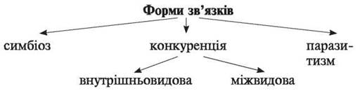
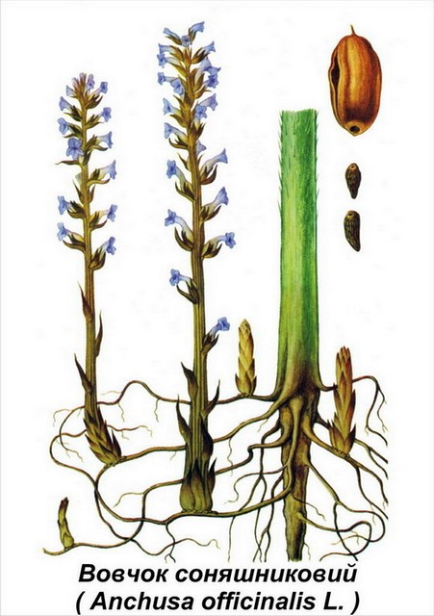
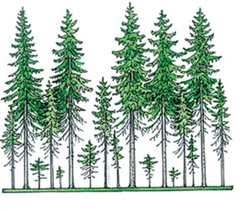
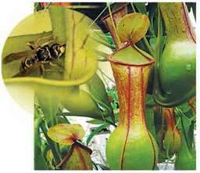
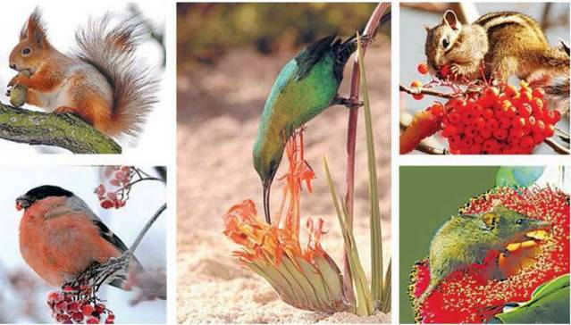
Зв’язки в угрупованнях

Slide 18

Негативний вплив людини на рослинні угруповання.
• Руйнування природних рослинних угруповань (вирубування лісів, осушення боліт, розорювання цілинного степу тощо), а на їхньому місці створення недовговічних штучних.
• Масове винищення певних видів організмів, одні з яких уже зникли з нашої планети, а інші перебувають на межі зникнення (рослини з цінною деревиною, гарними квітами, лікарські рослини, їстівні гриби).
• Неправильний обробіток ґрунтів та забруднення різними хімічними речовинами (отрутохімікати, надлишки мінеральних добрив тощо) та радіонуклідами порушує їхню природну структуру та веде до зменшення товщі верхнього родючого гумусового шару.

Slide 19

ВИСНОВОК
Життєві форми рослин визначають за зовнішньою будовою, що пов’язана із пристосуванням до усіх факторів середовища. Життєва форма також характеризує тривалість життя рослини.
Основними життєвими формами рослин. Є деревні (дерева та чагарники), напівдеревні та трав’янисті (багаторічні та однорічні) форми.

